Slide 1
统计分析与建模期末答辩
指导老师：高珍
答辩小组：03组
Instructor
Respondent

Slide 2
1
回归模型
2
分类模型
Contents
目 录
3
时序模型
4
团队合作

Slide 3
2
分类模型
classification model

Slide 4

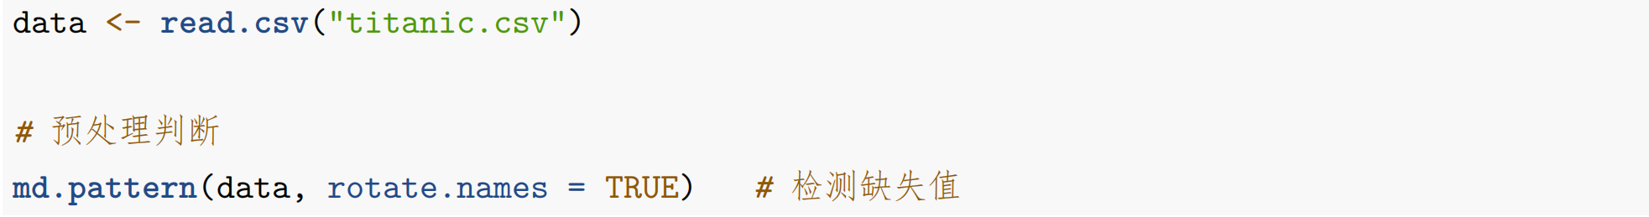
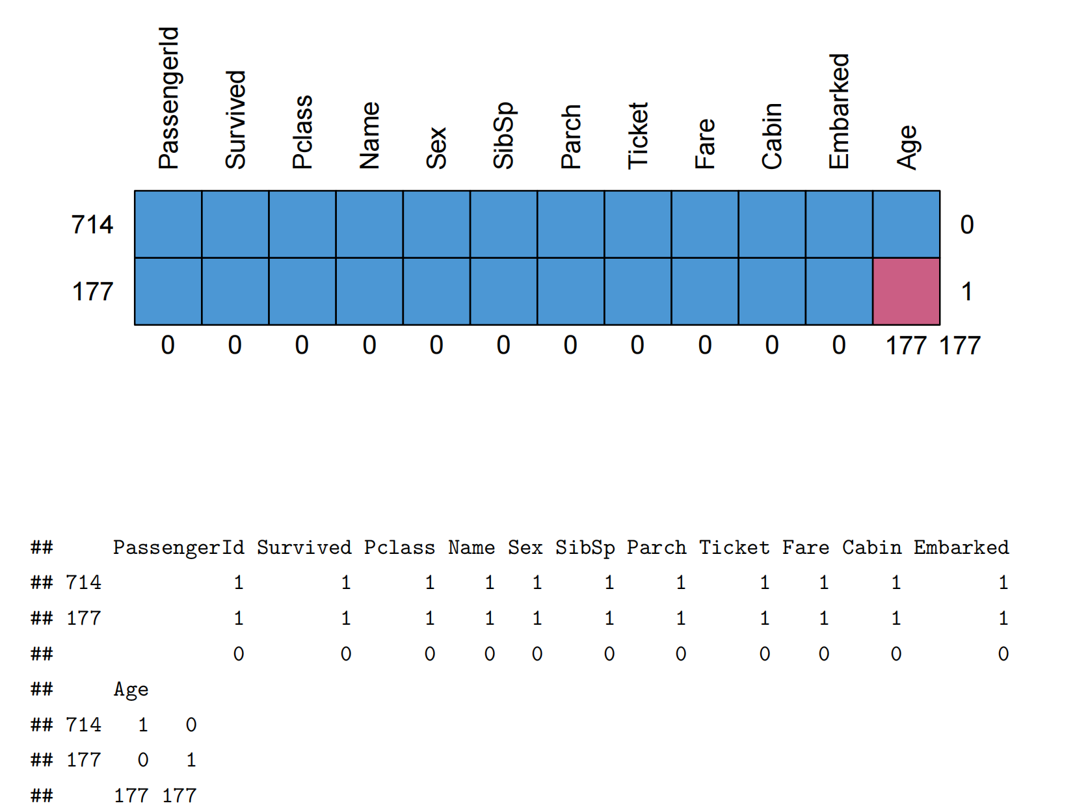
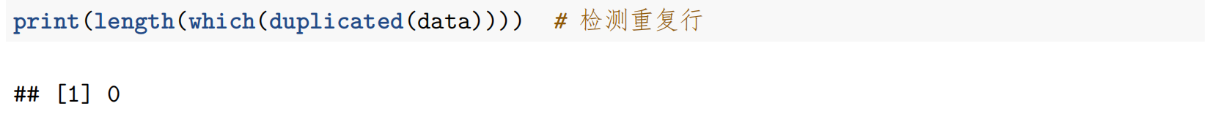
数据预处理

Slide 5
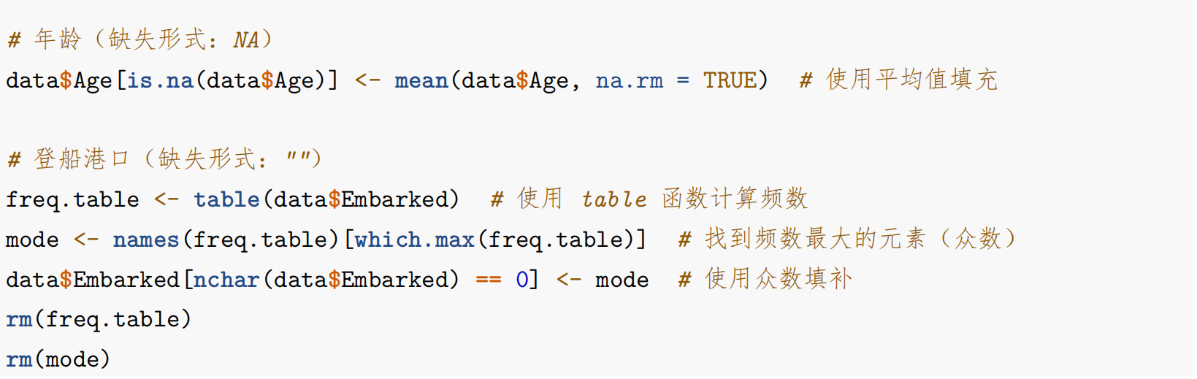
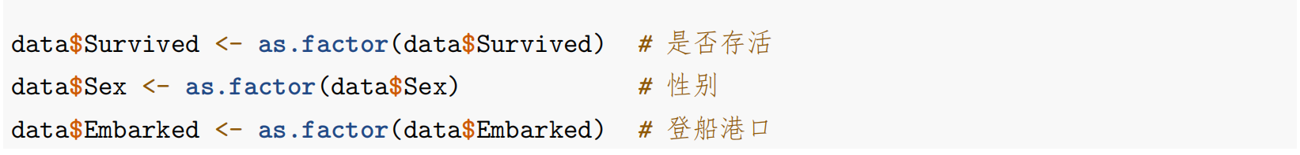
数据预处理
处理缺失值：
数据规范：
指定因子水平：

Slide 6
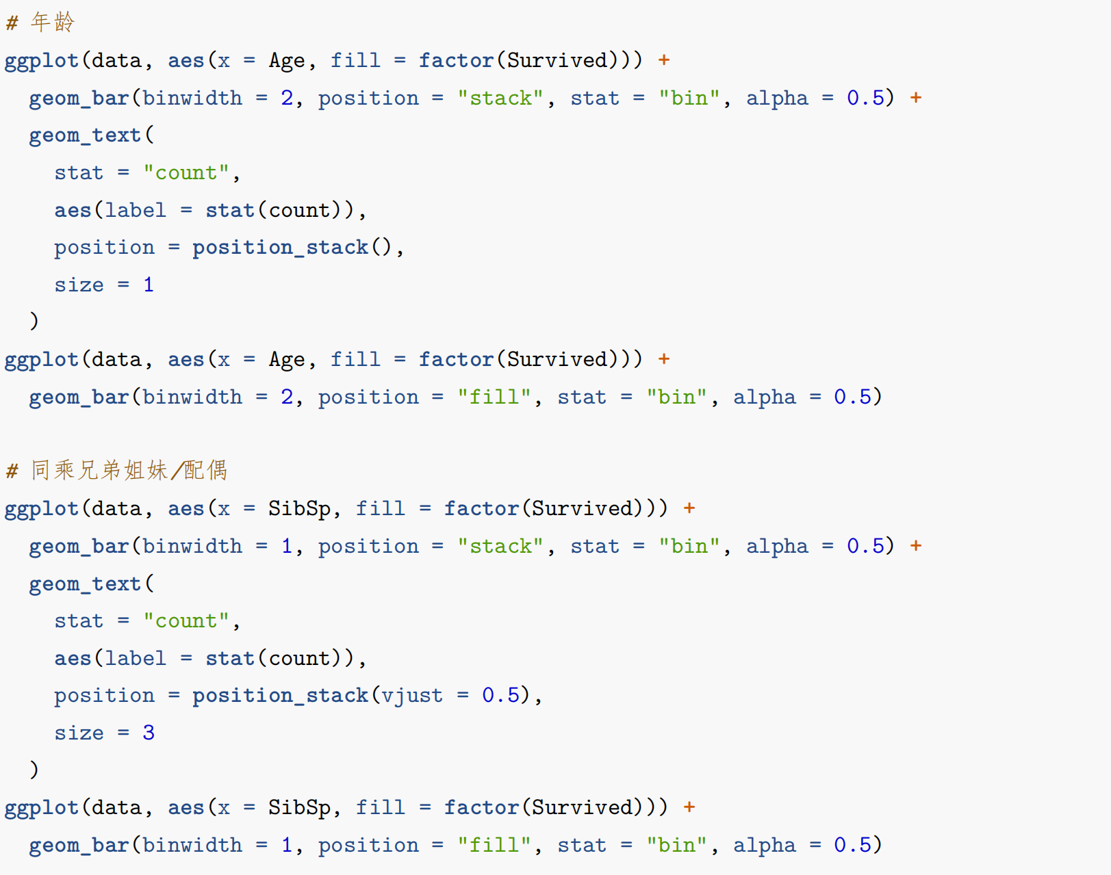
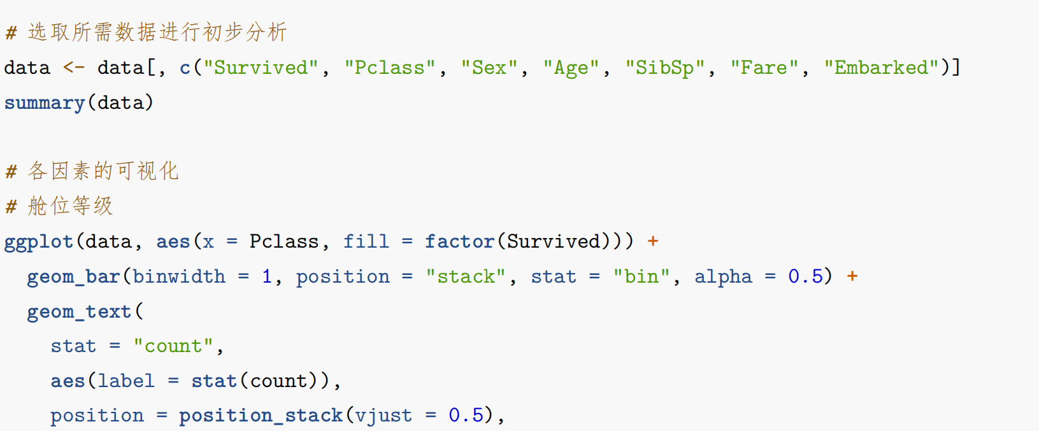
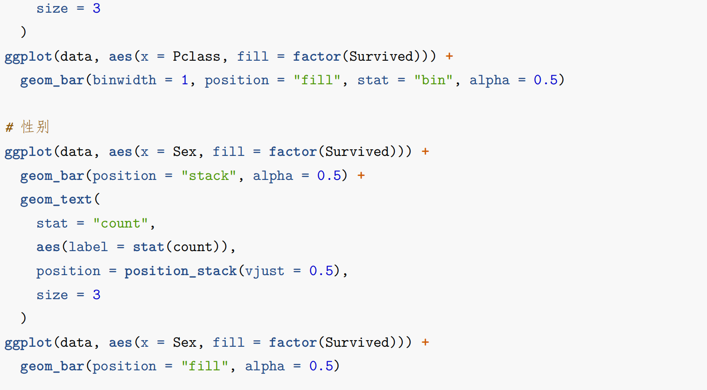
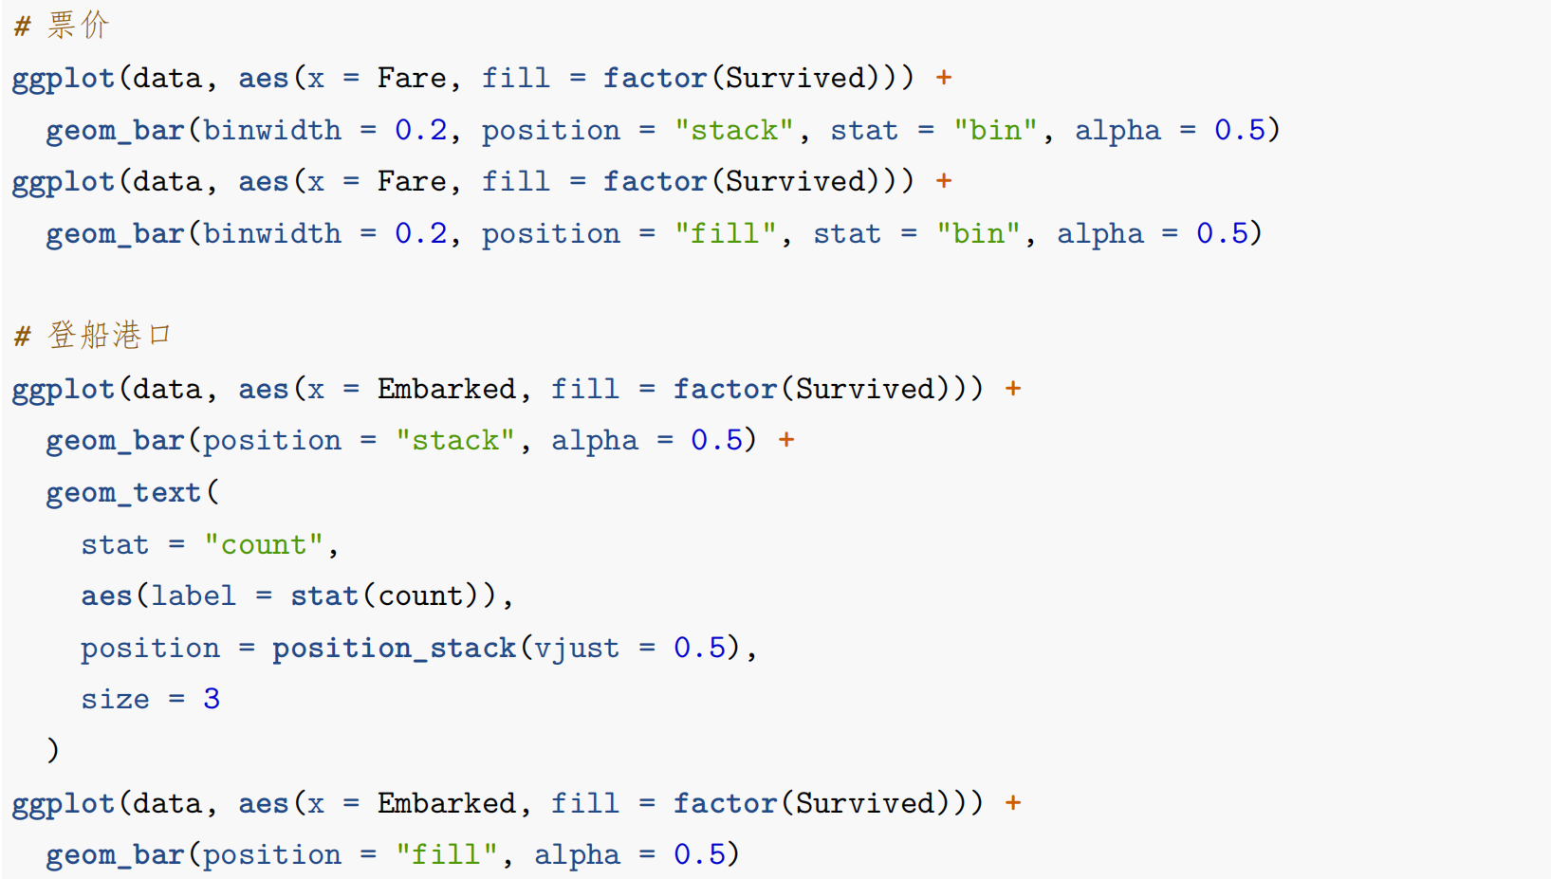
初步分析

Slide 7
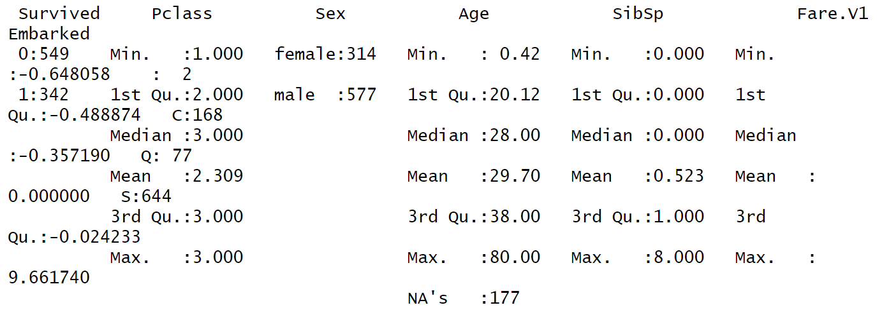
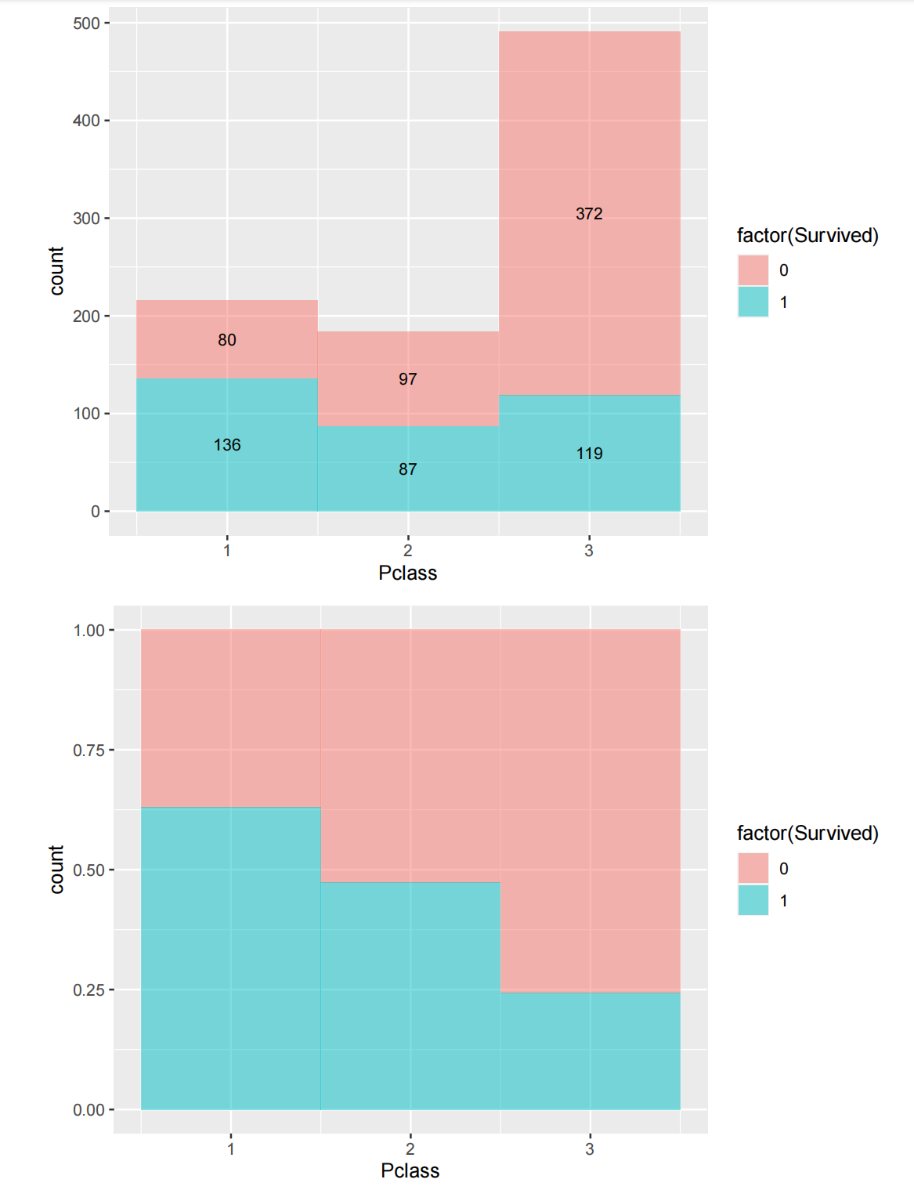
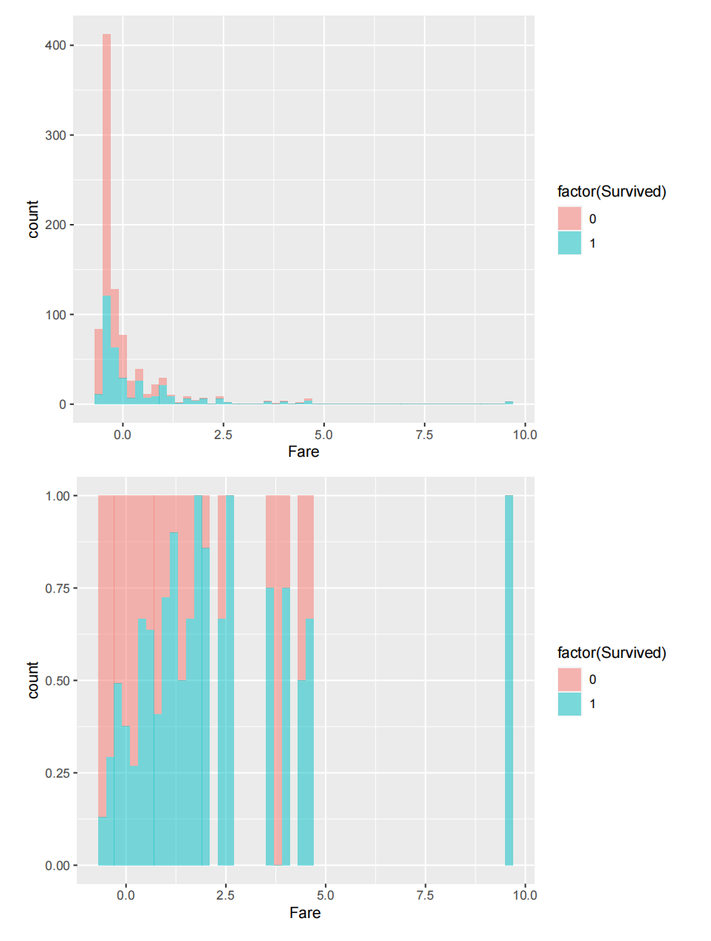
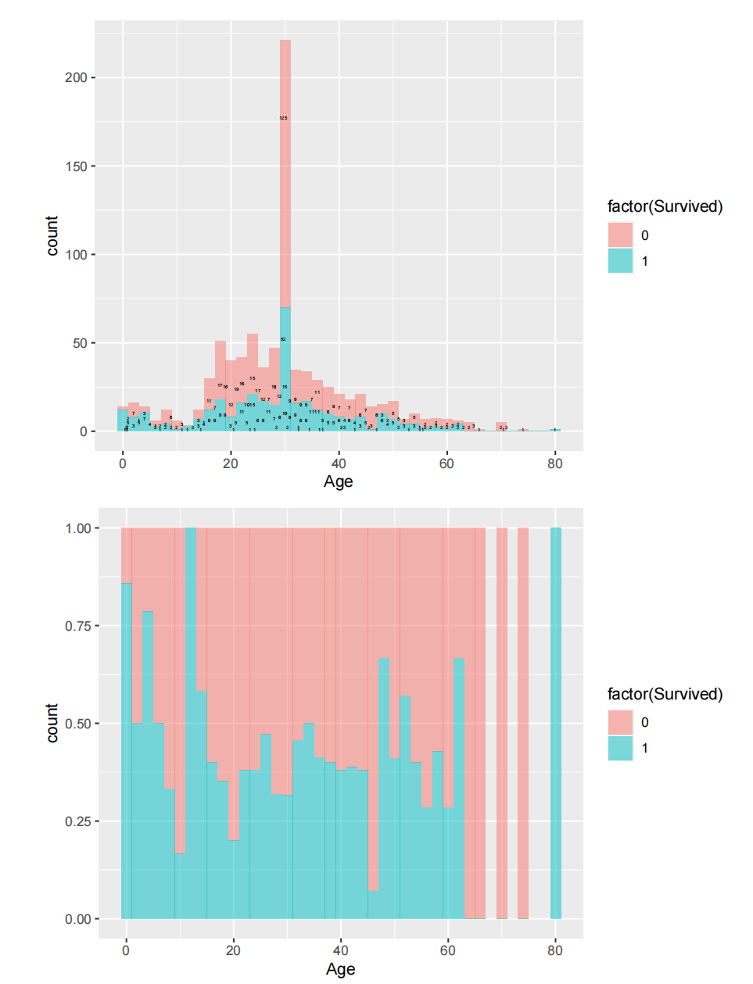
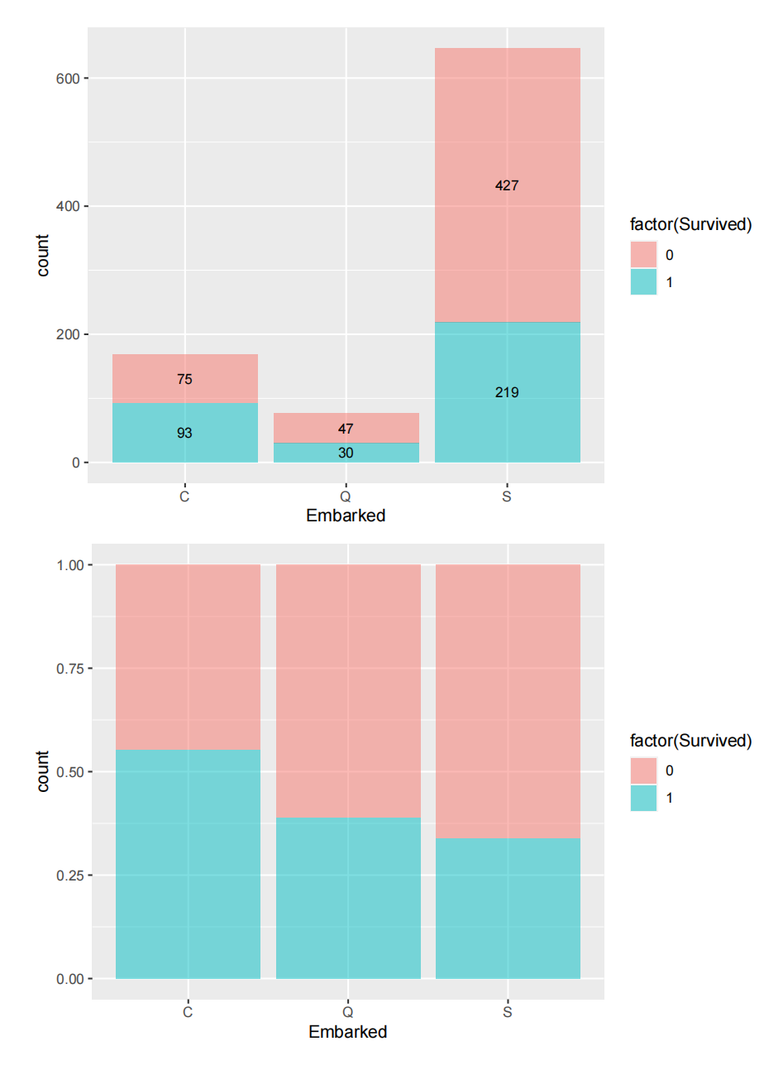
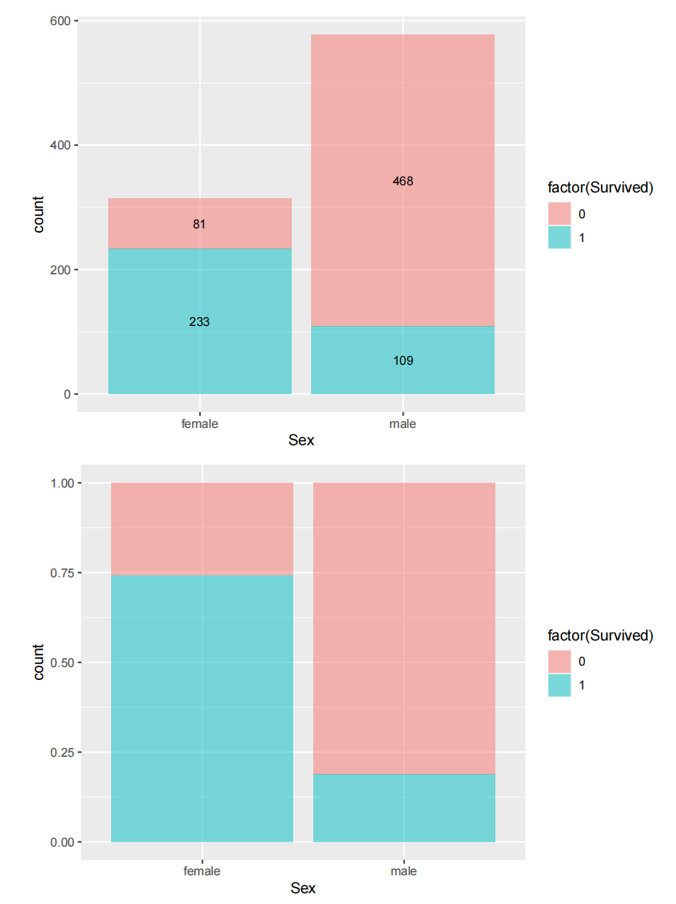
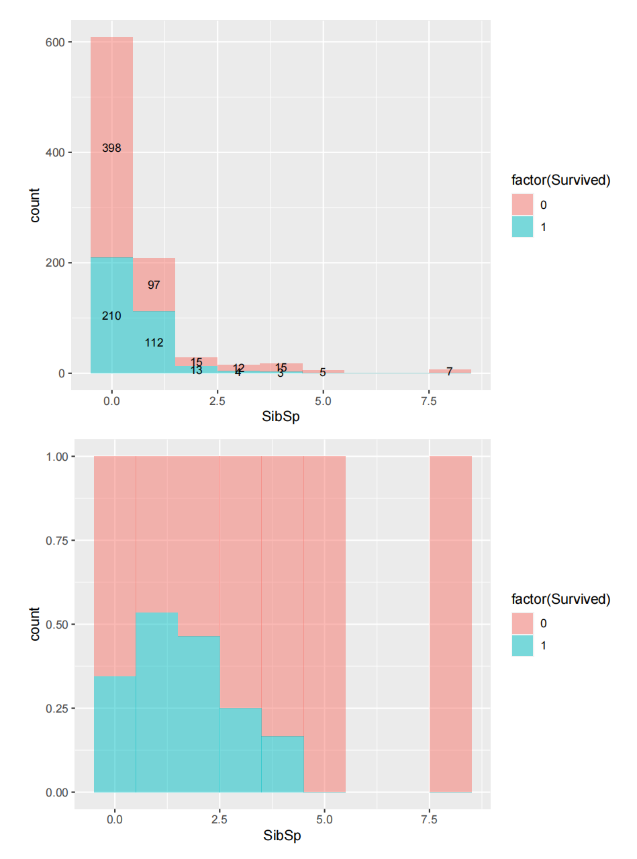
初步分析

Slide 8
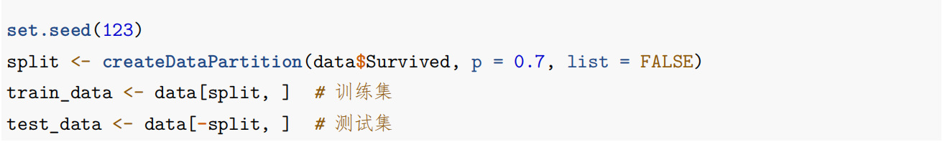
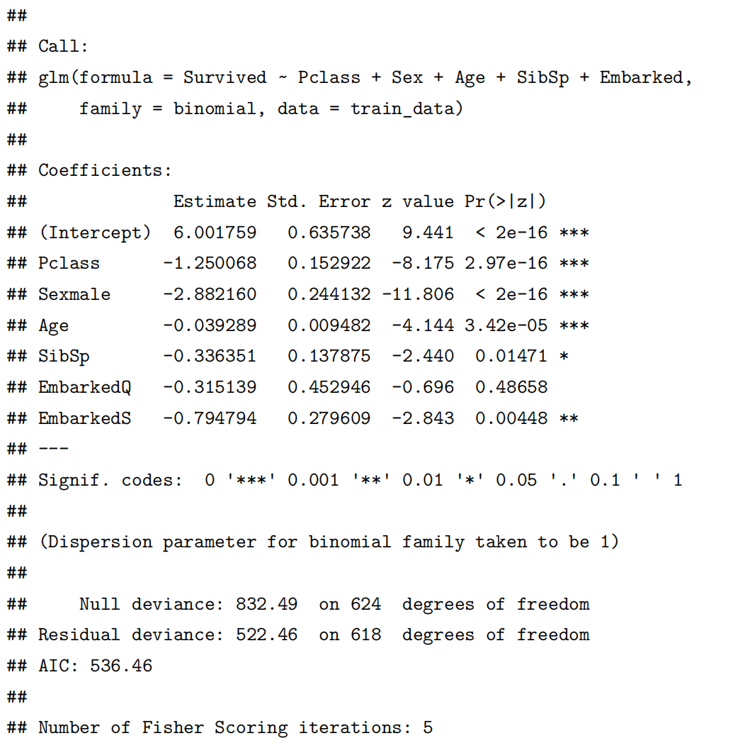
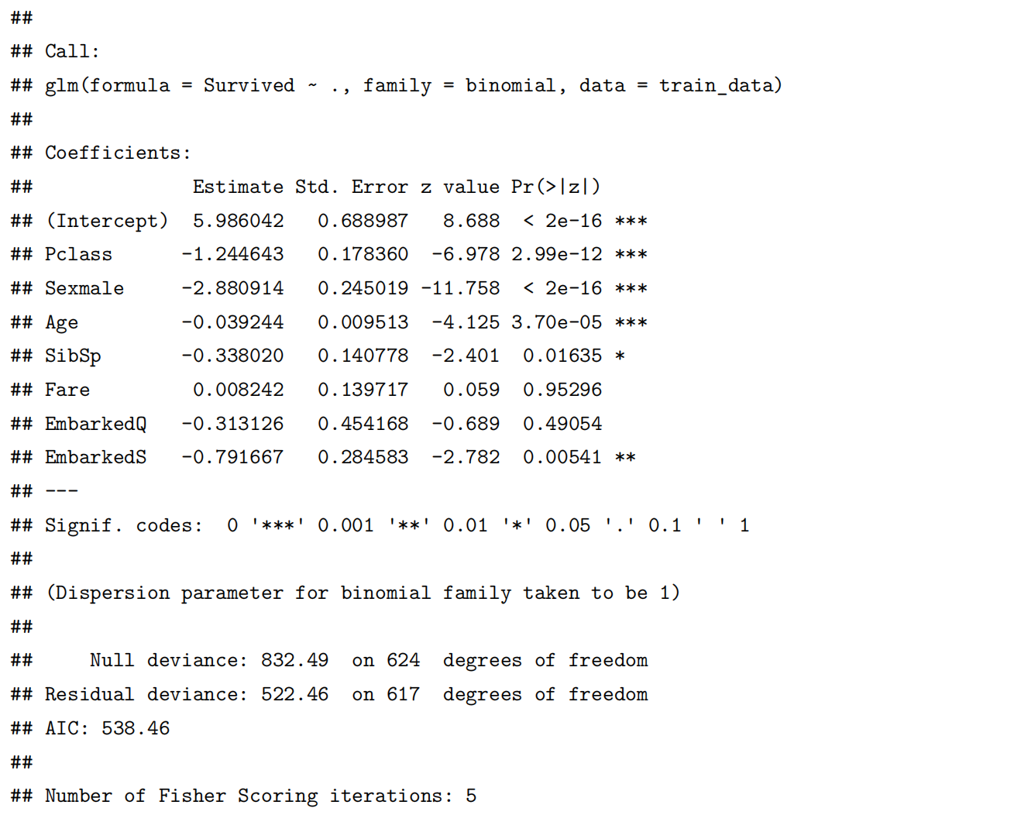
主要分析
进行数据划分：
建立预测模型（显著影响因素）：
建立预测模型（全因素）：

Slide 9
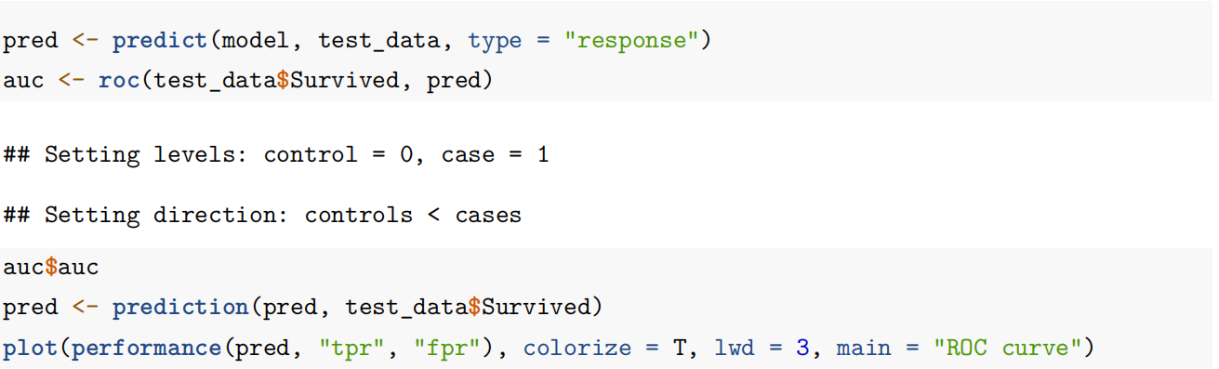
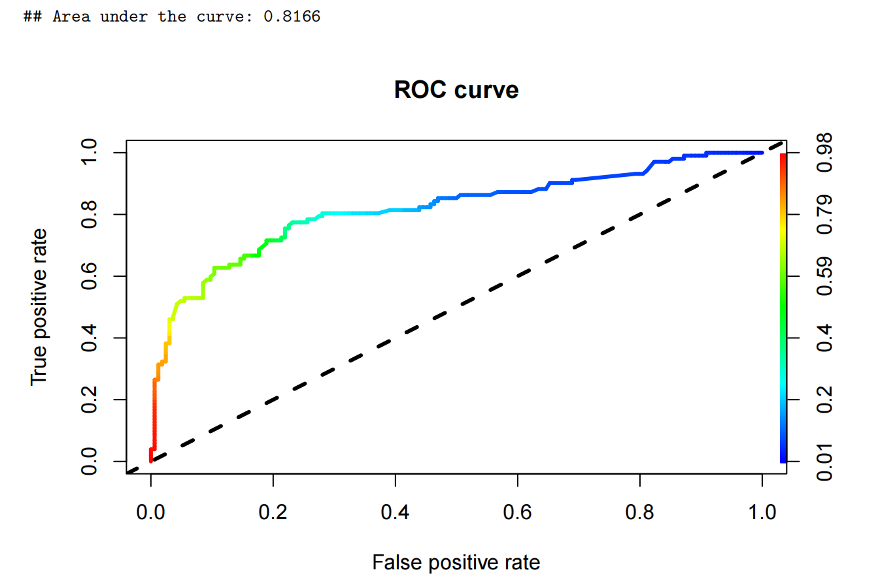
主要分析
模型评估：

Slide 10
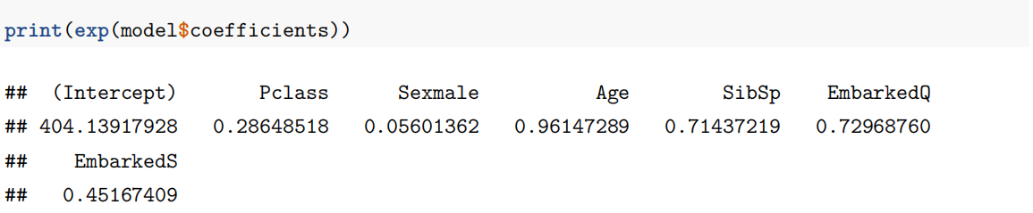
分析结果解读
对生存率的各影响：
1 舱位等级
• 预测：每下降一级（等级数 +1），生存几率降为原来的 0.286 倍
• 解读：能坐到更高等级舱位的人可能会有更高的地位，在紧急情况下就有可能被 “优待” 得更多。也
可能是富人并没有参与救生艇的共同分配，能自己搞到救生艇提前逃跑。
2 性别
• 预测：为男性时，生存几率降为原来的 0.056 倍
• 解读：女士优先
3 年龄
• 预测：每大一岁，生存几率降为原来的 0.961 倍
• 解读：小孩优先
4 同乘兄弟姐妹/配偶数量
• 预测：每多 1 个，生存几率降为原来的 0.714 倍
• 解读：落单的人优先
5 登船港口
• 预测：在 S 港（Southampton）登船时，生存几率降为原来的 0.452 倍
• 解读：在南安普顿港登船的人可能阶级更高

Slide 11
分析结果解读
1. 就搜集到的数据以及生成的预测模型上看，的确一些因素对于生存率有显著影响。
2. 高等级舱位/女性/年轻人/落单/不在 Southampton 登船，满足以上部分因素的人更有可能活下来。
3. 在主要分析中生成的模型里，仅保留显著影响因素的模型 AIC 值较小，因此选择它进行后续评估分析。其 AUC 值为 0.817 > 0.8，测试集结果说明，该模型具有相对较好的分类能力。
4. 总而言之，现在再回头分析 “哪些人更有可能活下来” 这类问题，我们可以窥视到历史上一场惨烈事故中的众生百态：舍己为人、尔虞我诈、争先恐后、绝望等待……同样，也可以看到当时社会的一些价值观体现。但今时不同以往，了解到这段历史的沉痛后，在新的社会环境下，随着航海技术、人们的观念等发生改变，或许这类问题有了重新研究的价值。但我们更希望的是事故永远不会发生，大家平平安安，一帆风顺。

Slide 12
3
时序模型
classification model

Slide 13
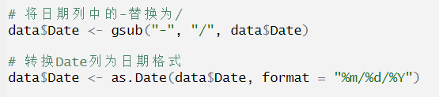
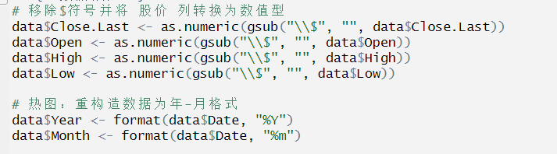
数据预处理
1. 缺失值检测
2. 数据格式转换

Slide 14
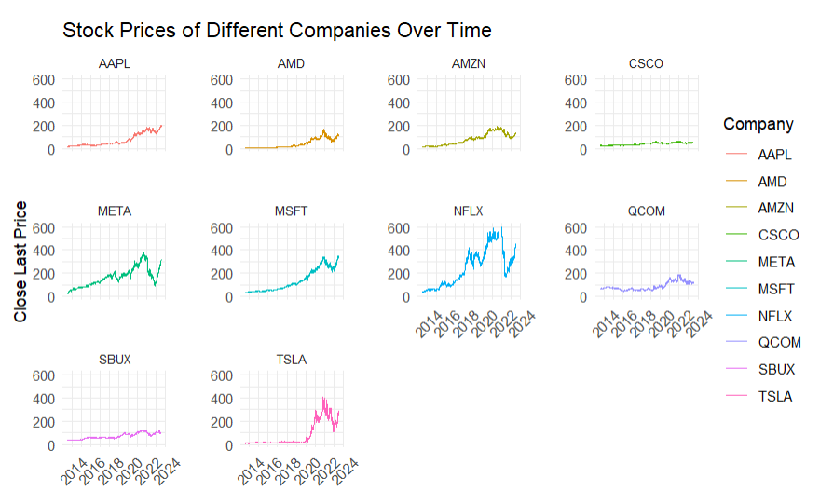
数据分析---股价散点图

Slide 15
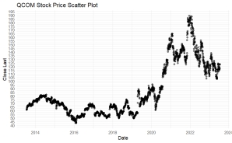
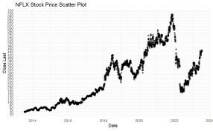
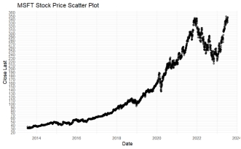
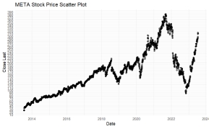
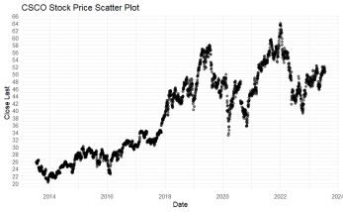
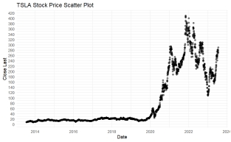
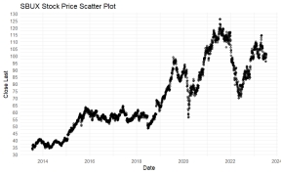
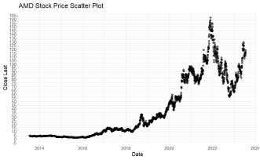
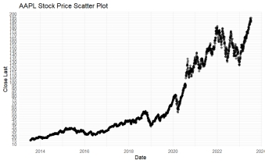
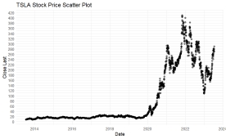
数据分析---股价散点图

Slide 16
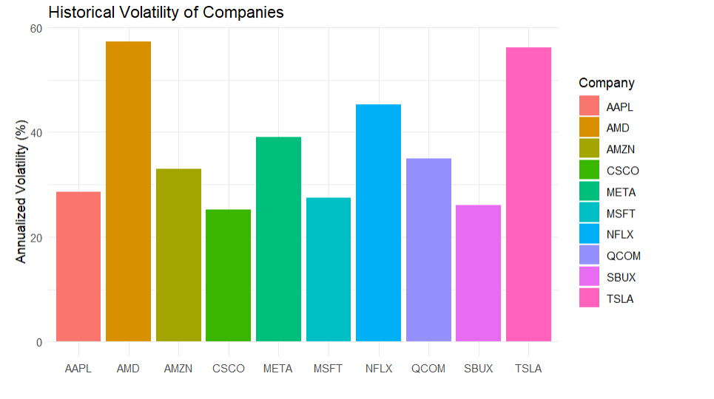

数据分析--股票波动性
$$∆log(P_{t})={log(P}_{t})−log(P_{t−1})=log(\frac{P_{t}}{P_{t−1}})$$

Slide 17
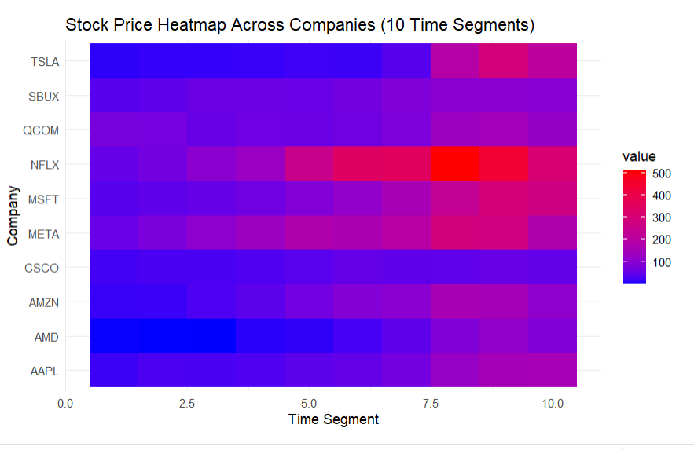
数据分析---股价热图

Slide 18
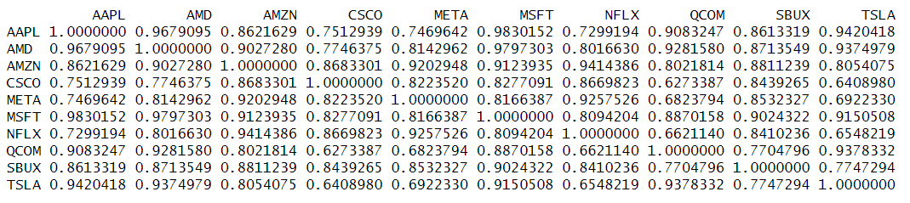
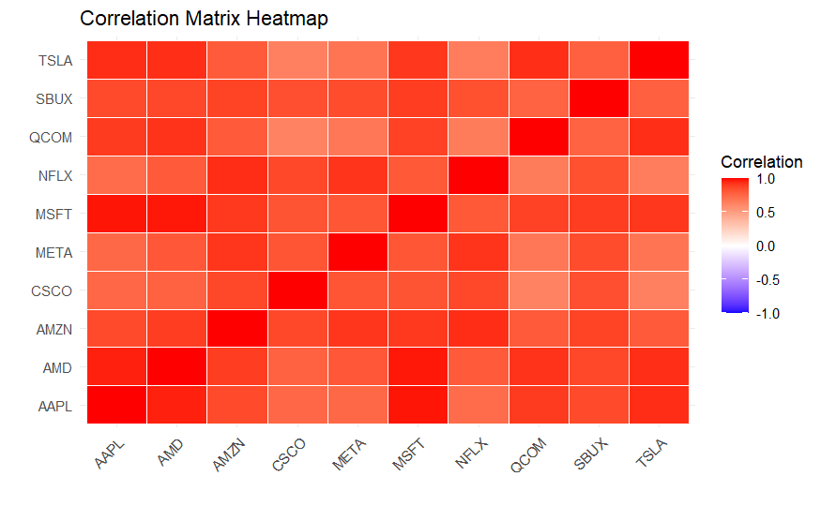
数据分析---股价相关性分析

Slide 19
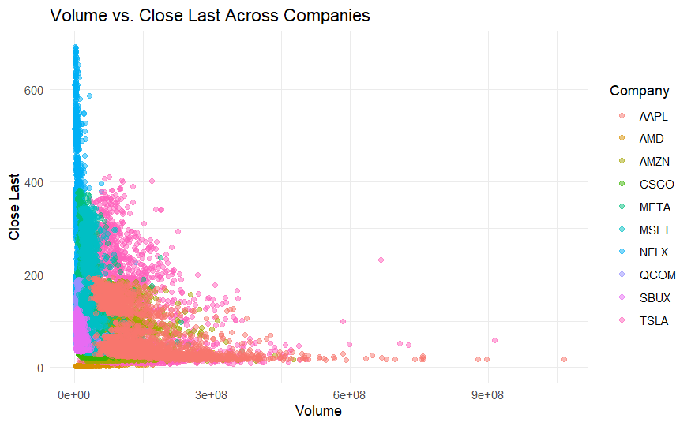
数据分析---股票影响性因素

Slide 20
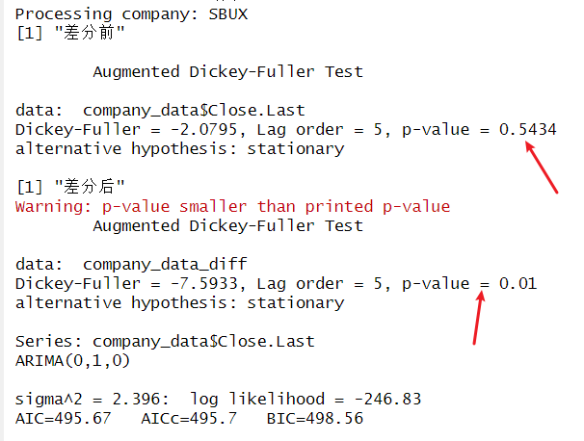
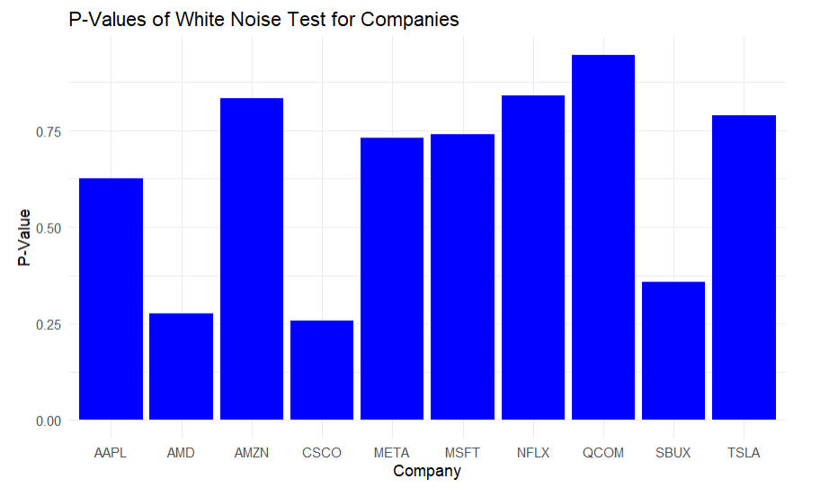
数据预测---总体处理观察
平稳化
白噪声检测

Slide 21
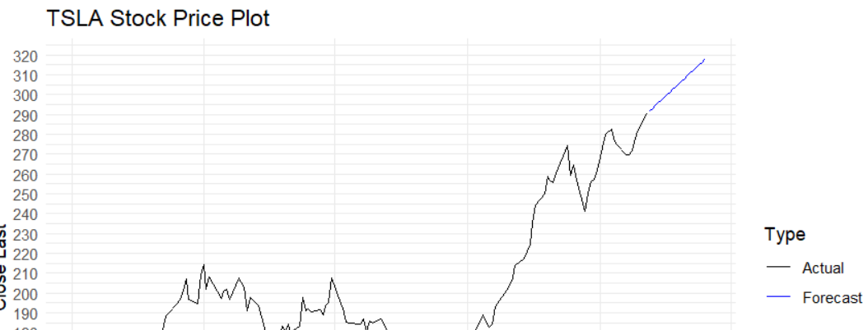
数据预测---autoarima

Slide 22
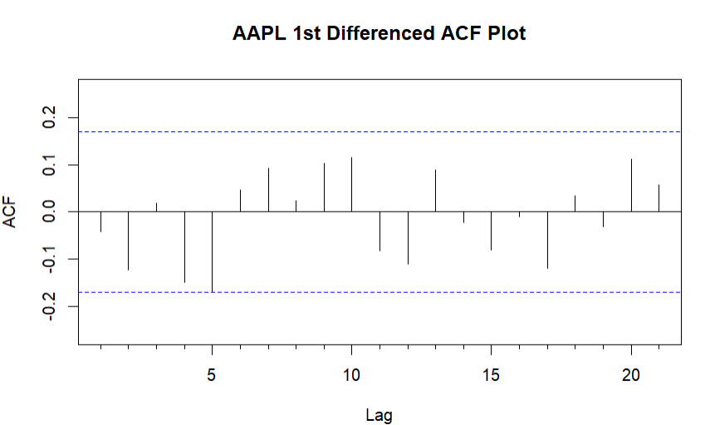
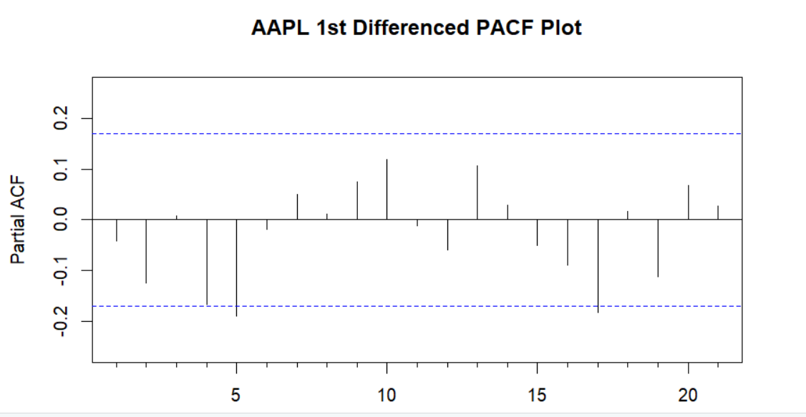
数据预测---手动调整参数

Slide 23
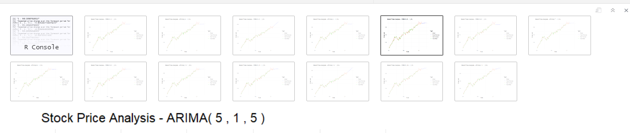
数据预测---手动调整参数

Slide 24
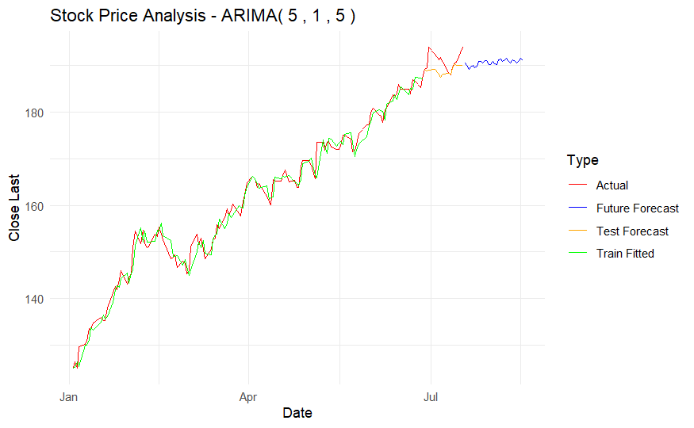
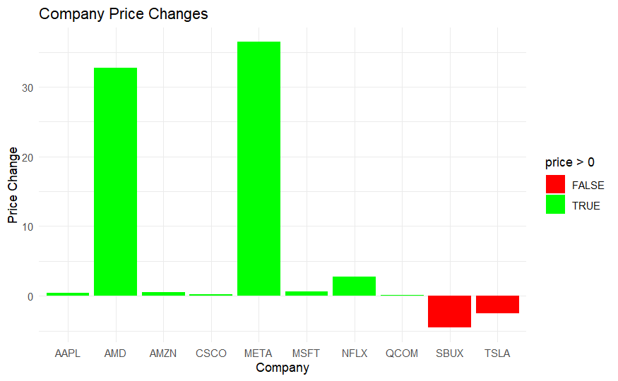
数据预测---手动调整参数

Slide 25
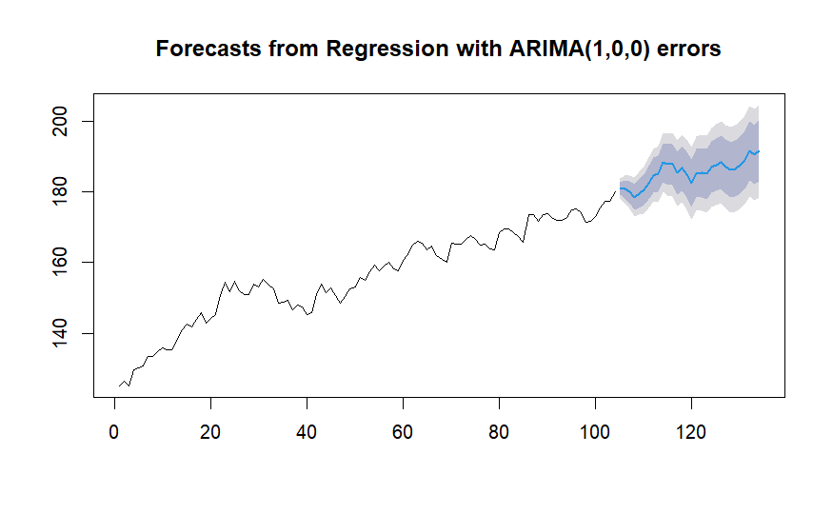
数据预测---总结

Slide 26
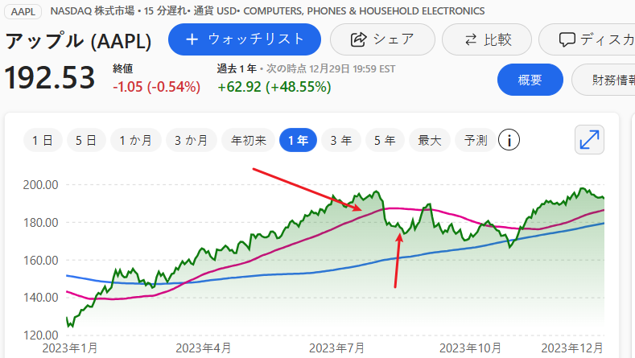
数据预测---总结

Slide 27
4
团队协作
Teamwork

Slide 28


回归模型
负责成员：杨滕超、马威
分类模型
负责成员：马威、苏家铭
时序模型
负责成员：何应豪、苏家铭
文档与答辩
负责成员：何应豪、杨滕超、马威、苏家铭

Slide 29
Thanks you
感谢指导老师及各位助教
指导老师：林林
答辩小组：03组
Instructor
Respondent

